Slide 1

Grids
O que é um Grid?
Exemplos de Grids

Slide 2
Grids
Grid é um sistema de regras estabelecidas de divisão de espaço, onde se trabalham: quadrados, duplos quadrados e a divisão áurea.
Ao determinar as melhores proporções de um grid, o designer pode depender inteiramente de sua intuição.

Slide 3
Grids
Uma Grid de um designer, organiza um conteúdo específico em relação ao espaço que irá ocupar.
Ele permite que o designer crie diferentes layouts contendo uma variedade de elementos sem fugir da estrutura determinado.

Slide 4
Lembrete
O grid não limita em nada o layout.

Slide 5


Slide 6
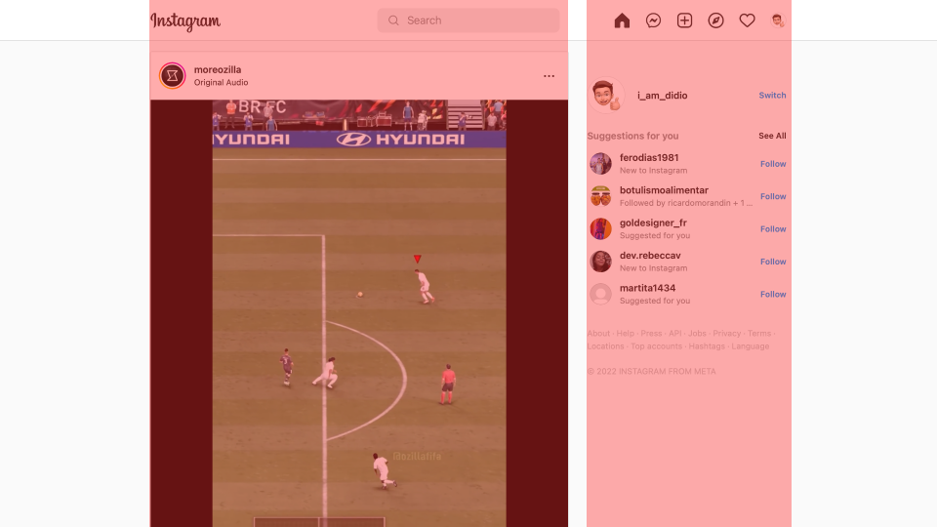

Slide 7
OBRIGADO
Até a próxima aula

